Slide 1

Trabalho em Grupo
Modulo 4 – Banco de dados
Rodrigo Alves
Jessica Muniz
Agatha Ribeiro
Stefhany da Silva

Slide 2
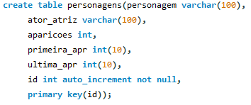
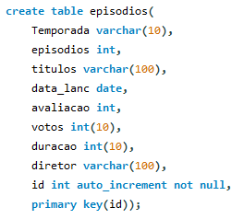
Criação das Tabelas
Comando para a criação da tabela
Criação coluna personagem
Criação coluna ator_atriz
Coluna para associação com outras tabelas

Slide 3

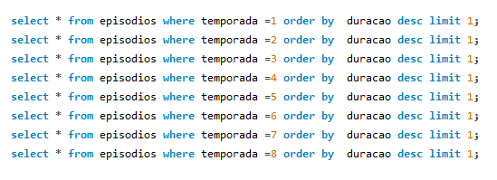
Comando para selecionar os dados
Personagens que mais apareceram na serie.
Episódios com maior duração por temporada.
Episódios com o maior numero de voto.

Slide 4
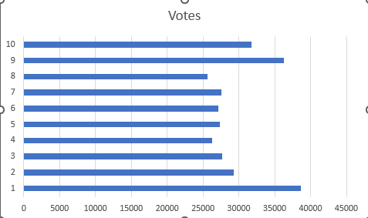
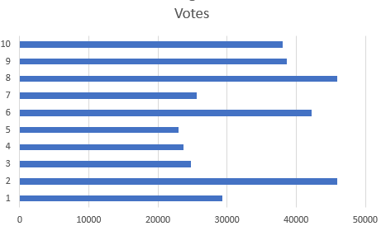
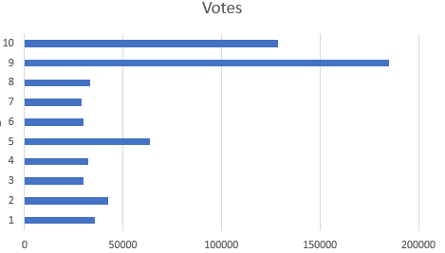
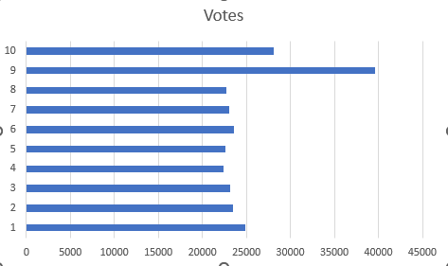
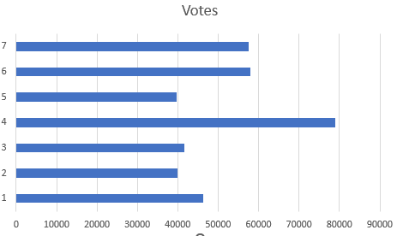
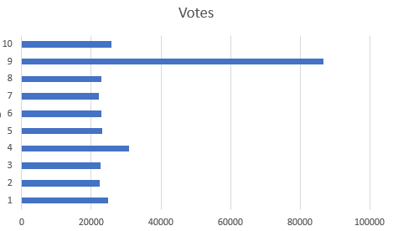
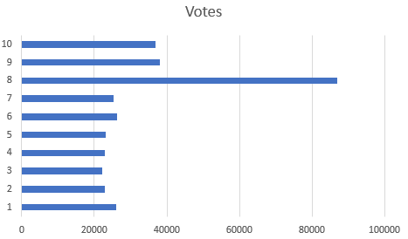
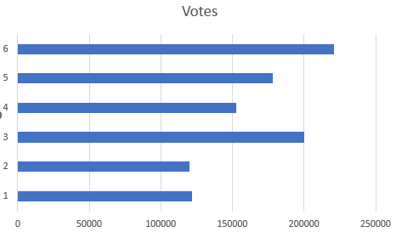
Episódios primeira temporada
Episódios sexta temporada
Episódios quarta temporada
Episódios segunda temporada
Episódios sétima temporada
Episódios quinta temporada
Episódios terceira temporada
Episódios oitava temporada

Slide 5
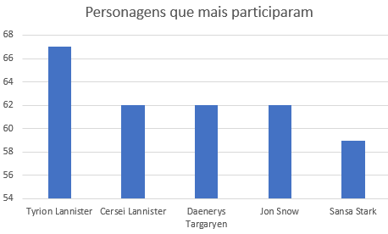
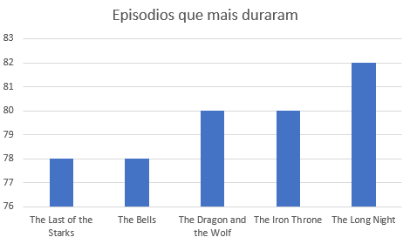
S08 EP04
S08 EP05
S07 EP07
S08 EP06
S08 EP03

